Slide 1

Анализ жизненного цикла клиента на основе программы лояльности
Холянова Ж. О.
Курс: Аналитик BI

Slide 2
Итоговая работа попрофессии « Аналитик BI»
Цель работы – провести анализ жизненного цикла клиентов кафе на основе программы лояльности.
Удержание клиентов — один из ключевых факторов для развития бизнеса. Чем больше число постоянных клиентов, тем выше устойчивость компании и тем меньше её маркетинговые расходы.
Также существующие клиенты чаще приобретают новые продукты или услуги компании и соответственно приносят компании значительно больше прибыли.
В работе были использованы данные за период с февраля 2018 года по февраль 2021 года, содержащие статистику продаж кафе за указанный период, информацию о покупателях, их принадлежности к группе лояльности, а также детали проведенных транзакций.
Владелец бизнеса заинтересован в выявлении закономерностей поведения клиентов в зависимости от частоты посещения кафе и размера среднего чека.

Slide 3
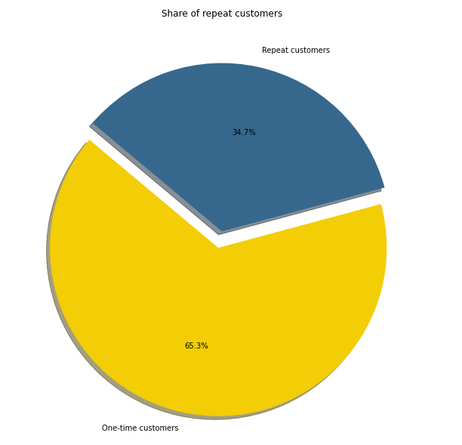
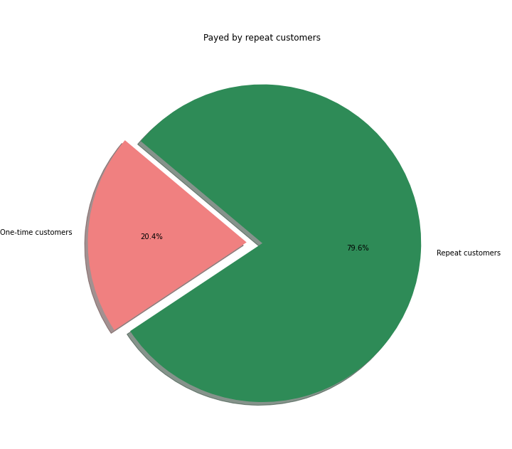
Проведенное исследование подтвердило, что, несмотря на то, что только треть клиентов посетила кафе более одного раза, именно они принесли бизнесу почти 80% выручки
Доля клиентов, посетивших кафе более одного раза
Соотношение потраченных клиентами средств

Slide 4
Таким образом, объектом исследования является прежде всего поведение постоянных клиентов
Для реализации цели работы были поставлены и решены следующие задачи:
Распределить клиентов на сегменты по интервальности прихода, определить интервалы исходя из исходных данных (1 неделя, 2 недели, 3 недели, 4 недели и т.д.)
На основание интервалов прихода построить график движения гостей компании
Выявить, имеется ли корреляция с интервальностью прихода и размером чека
Платежеспособность гостя (доля оплаты наличными, сравнить массу денег и количество гостей в группах)
Проанализировать состав стола (соло, пара, компания 3-6 человек, более 6)
Проанализировать состав чека (соотношение подразделений в чеке)

Slide 5
Для решения вышеуказанных заказчиком предоставлено две базы данных.
Первая представляет из себя файл формата json, содержащий 24 столбца: ['transaction_id', 'table_id', 'spot_id', 'client_id', 'sum’, 'payed_sum', 'payed_cash', 'payed_card', 'payed_cert', 'payed_bonus’, 'payed_third_party', 'payed_card_type', 'round_sum', 'tips_cash’, 'tips_card', 'pay_type', 'reason', 'tip_sum’, 'bonus', 'discount’, 'print_fiscal', 'total_profit', 'date_close', 'products’].
Во втором файле формата csv имеется информация о том, к какой группе относится гость, совершивший покупку, и о количество гостей за столом.
Для анализа эти данные были объединены в один датафрейм с восемью столбцами: ['transaction_id', 'client_id', 'payed_sum', 'payed_cash', 'date_close’, 'products', 'Группа клиента', 'Кол-во гостей’]
Также мы удалили не интересующие нас данные, такие, как информация о транзакциях, совершенных сотрудниками и руководством компании, и привели данные в столбце с информацией о дате и времени покупки к виду год-месяц-день.

Slide 6
Для отнесения каждого клиента к определенной группе данные были сгруппированы в датафрейм clients и рассчитаны следующие показатели по каждому гостю:
'ATV’ (средний чек)
Медианный чек
Средняя сумма, уплаченная наличными
Процентная доля наличных в платежах
Среднее количество гостей на одного клиента
Посещал ли гость кафе более одного раза
Средний интервал между посещениями в днях
К какой группе на основании интервала посещений относится гость – '0-2 days', '2 days-1 week', '1-2 weeks', '2-3 weeks', '3weeks-1 month', '1-2 months’ или '>2 months’
В какой день недели совершена покупка
Относится ли день посешения к праздничным нерабочим дням
Сколько гостей посетило кафе в каждую дату

Slide 7
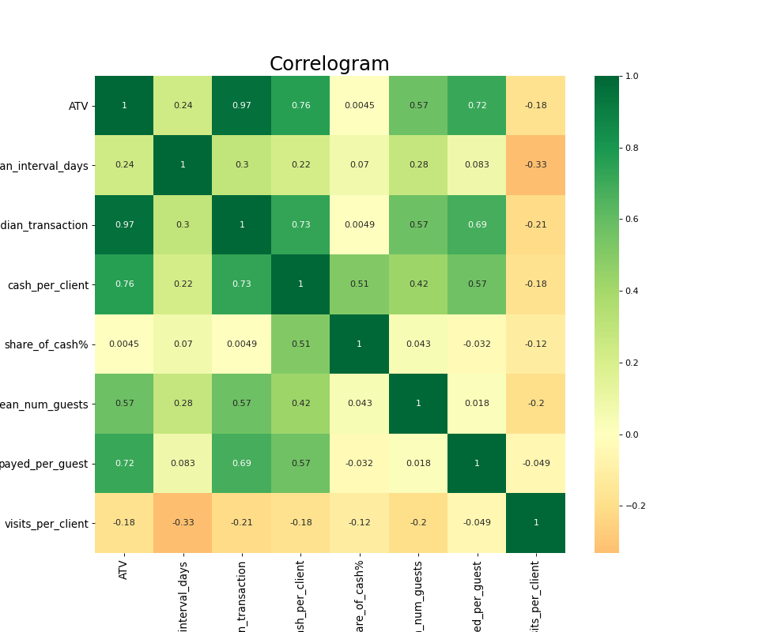
На основе полученных днных была составлена коррелограмма:
В результате помимо очевидно коррелирующих между собой показателей (например, ATV и медианный чек, ATV и сумма, потраченная на одного гостя) удалось выявить небольшую обратную корреляцию между ATV и количеством визитов клиента. Корреляции между долей наличных в оплате и размером среднего чека также нет.

Slide 8
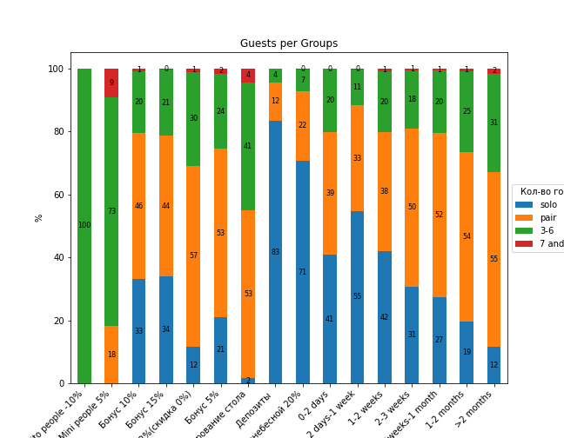
Анализ состава стола:
В настоящей накопительной гитограмме, составленной на основе содных таблиц количества гостей, сгруппированных по группам (по скидкам и по интервальности прихода) очевидно, что большинство часто приходящих гостей предпочитает приходить в одиночку либо парами. Чем больше скидка и чем чаще гость посещает кафе, тем выше вероятность, что он придет один

Slide 9
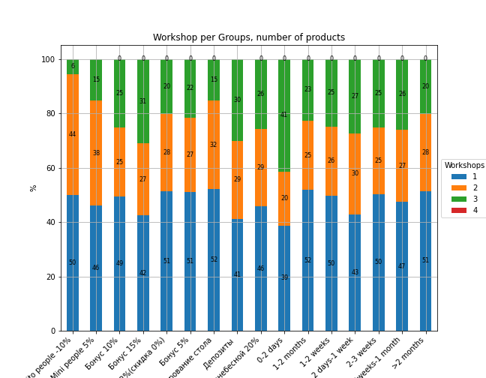
Анализ покупок по подразделениям:
В столбчатой диаграмме справа показано распределение долей количества покупок в каждом подразделении. Практически все гости заказывают больше всего единиц продуктов в первом цехе.

Slide 10
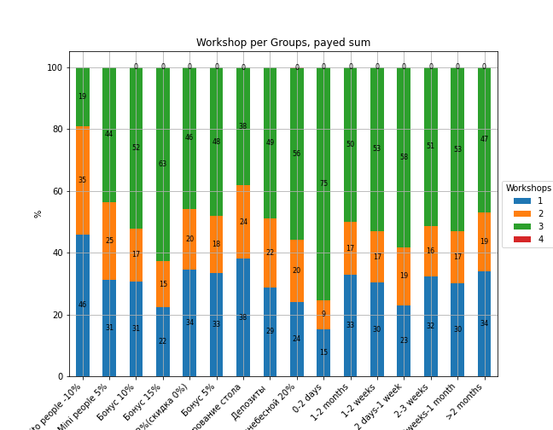
Однако наибольшая доля выручки приходится на подразделение №3 – у часто посещающих кафе клиентов, а также гостей с наибольшей скидкой доля трат на продуты этого цеха составляет более 50%

Slide 11
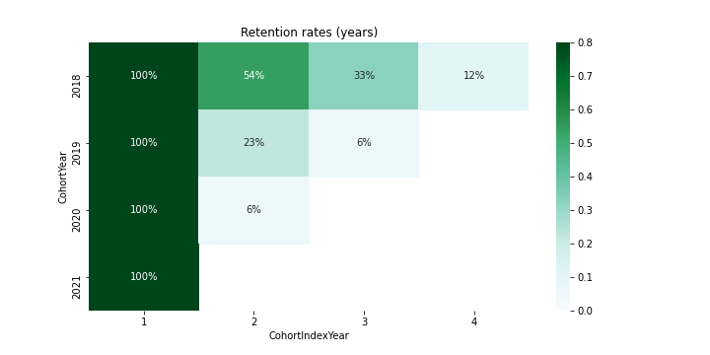
Для того, чтобы оценить эффективность мер по удержанию клиентов, был рассчитан коэффициент удержания клиентов (Customer Retention Rate (CRR)) и проведен когортный анализ удержания клиентов по периодам – месяцам, сезонам и годам. На слайдах ниже можно увидеть, что процент удержания заметно выше у клиентов, которые пришли в 2018 году, особенно в первые месяцы. Таким образом можно сделать вывод, что предпринимаемые усилия для удержания клиентов в настоящее время недостаточны, либо не учитываются факторы, стимулирующие отток

Slide 12
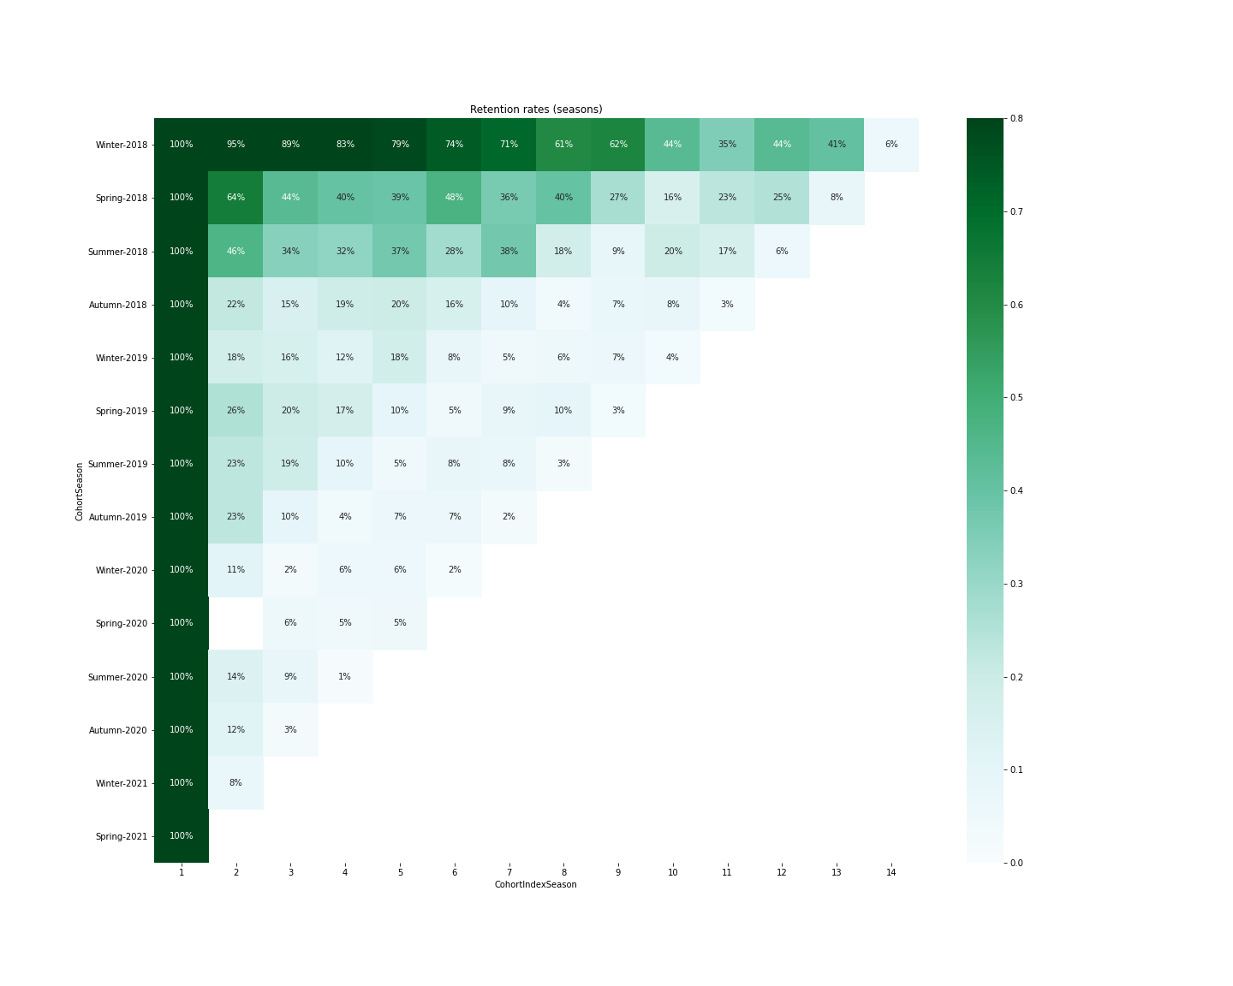
Когортный анализ по сезонам

Slide 13
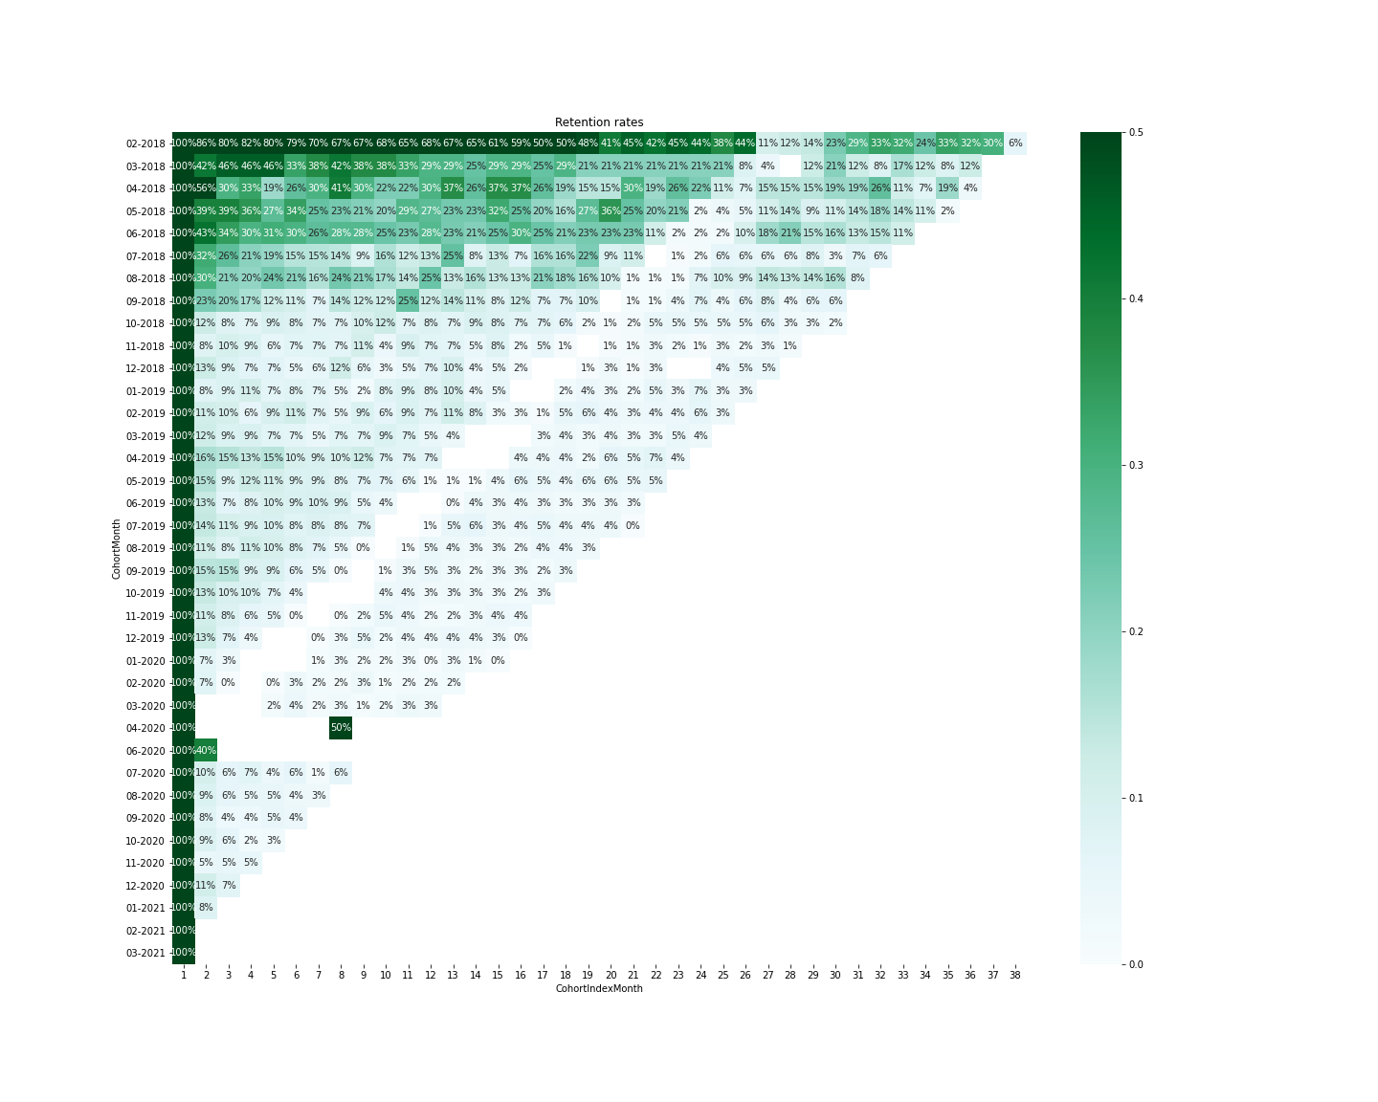
Когортный анализ по месяцам

Slide 14
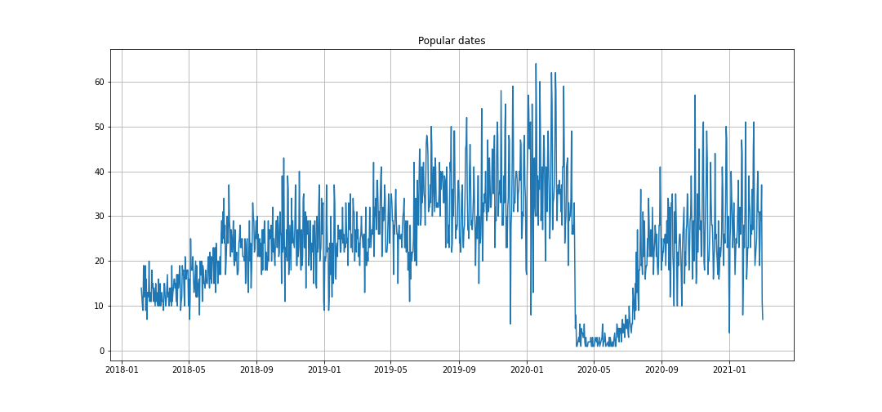
Для прогноза прихода гостей был построен линейный график количества посетителей на каждую дату отчетного периода

Slide 15
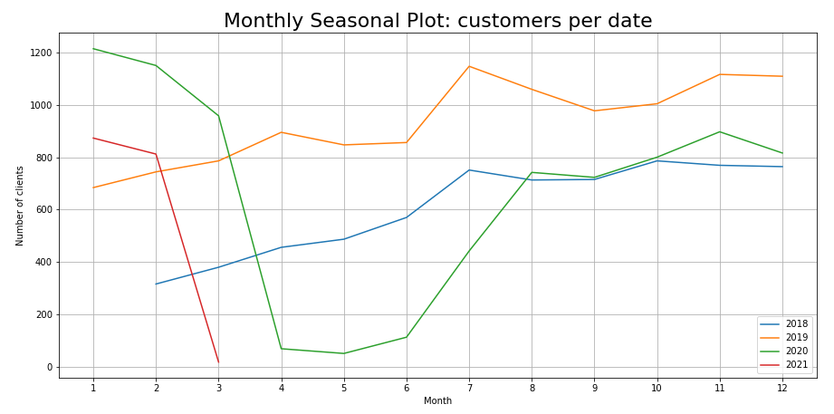
Так как на графике можно заметить сезонные колебания (за исключенем «ковидной аномалии»), для проверки гипотезы сезонности посещения кафе был построен линейный график с наложенеим показателей по месяцам каждого года. На графике можно увидеть тенденцию к повышению посещаемости в периоды июля-августа и ноября-декабря каждого года

Slide 16
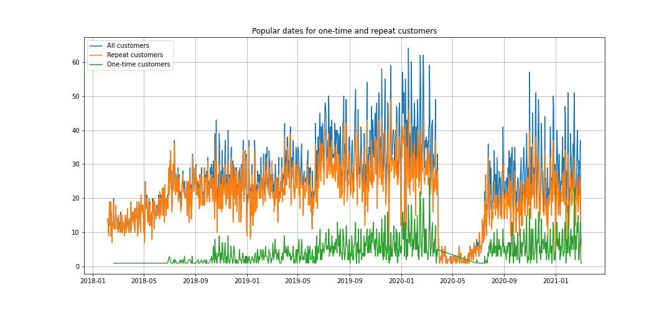
Указанная тенденция также сохранется для гостей, посетивших кафе один раз

Slide 17
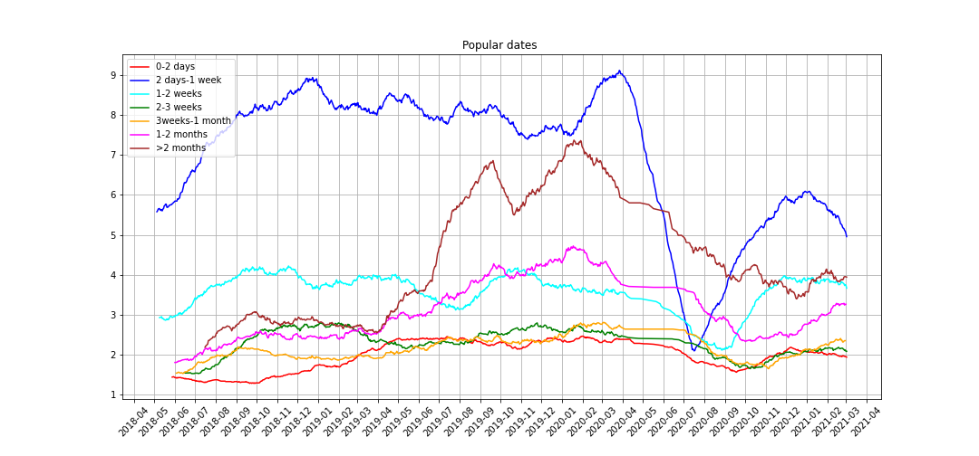
При анализе посещаемости клиентов в зависимости от группы удалось выявить, что сезонные колебания наблюдаются больше среди редко посещающих кафе клиентов

Slide 18
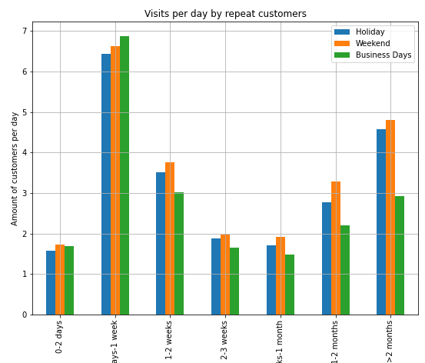
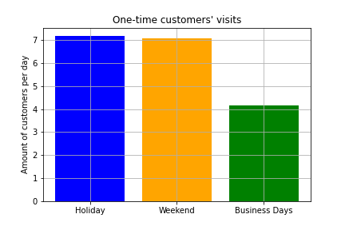
Также анализ посещений по дням недели выявил, что набольшее число клиентов, посетивших кафе только один раз, приходили в праздничные или выходные дни, в то время как для часто посещающих гостей характерны незначительные различия, и только для редко посещающих клиентов большее число визитов также приходятся на нерабочие дни

Slide 19
1. Частота посещений не вляет на размер ATV клиентов. 2. Также не выявлено зависимости ATV от соотношения наличных и безналичных оплат в оплатах. 3. Компании необходимо разработать стратегию по удержанию клиентов, так как фактически большую часть постоянных клиентов составялют гости, привлеченные в первые месяцы. отчетного периода. 4. Постоянные клиенты и гости, относящиеся к группе с большей предоставляемой скидкой, предпочитают визиты в одиночестве. Также большинство указанных посетителей готовы больше тратиться на продукцию третьего подразделения. 5. В целом можно ометить влияние сезонности на посещаемость компании, однако также этот фактор заметен в большей степени с редко посещающими кафе гостями, постоянные клиенты приходят с одинаковой частотой как в будни, так и в выходные.
Таким образом, на основании проделанной работы можно сделать следующие выводы:

